Slide 1
Meiden in Scouting – rolmodel zijn
Mede mogelijk gemaakt door WAGGGS en de UPS Foundation

Slide 2
inleiding
Samen kunnen we de volgende generatie vrouwelijke leiders aanmoedigen.
Meiden van nu zijn de leiders van de toekomst.
Meiden kijken vaak naar de vrouwen in hun leven voor aanwijzingen over hoe te denken en te handelen. Wanneer vrouwen vol vertrouwen spreken, risico's nemen en aangeven wat ze bereikt hebben, stellen ze positieve voorbeelden voor meiden. Er zijn elke dag talloze mogelijkheden om meiden te helpen het vertrouwen en de vaardigheden te krijgen die ze nodig hebben om nu en in de toekomst voor zichzelf en hun ideeën op te komen en leiding te nemen.

Slide 3
Wees een rolmodel
1. leer meiden om met vertrouwen te spreken
2. Leer meiden met conflicten om te gaan
3. Moedig meiden aan hun successen te claimen
4. Moedig meiden aan risico’s te nemen
5. Vier vrouwelijk leiderschap

Slide 4
1. leer meiden om met vertrouwen te spreken
Situatie
Meiden kunnen zichzelf ondermijnen wanneer ze praten. Veel meiden gebruiken uitdrukkingen als 'soort' en 'ongeveer' om hun uitspraken af te zwakken. Sommigen beginnen hun mening met disclaimers ("Ik weet niet zeker of dit juist is, maar ...") of spreken een zin uit zodat hun uitspraken klinken als vragen ("Khadija Arib is de voorzitter van de Tweede Kamer?"). Dit verbale trucje belemmert het vermogen van een meid om haar ideeën duidelijk en zelfverzekerd te delen - een gewoonte die vaak overgaat in de volwassenheid.
Oplossing
Spreek zelf met zelfvertrouwen, zodat meiden horen hoe het klinkt. Vermijd het afzwakken van je mening met disclaimers of excuses. Als je een meid observeert dat in dezelfde gewoonten valt, leg dan uit hoe ze het punt dat ze probeert te maken ondermijnt. Herinner haar eraan dat het niet alleen is wat je zegt dat ertoe doet, maar ook hoe je het zegt.
Wist je dat?
Jongens meer spreektijd in een groep krijgen? Zij hebben een grotere kans antwoorden te kunnen geven op vragen en een kleinere kans om onderbroken te worden. Leer meiden om op de voorgrond te treden door hun hand op te steken en met zelfvertrouwen te spreken als ze de beurt krijgen.

Slide 5
2. Leer meiden met conflicten om te gaan
Situatie
Meiden leren vaak hun gevoelens te onderdrukken om goed met elkaar om te kunnen gaan. Als gevolg hiervan leren ze niet openlijk te spreken en dan wel conflicten te beheersen. Als volwassenen: vrouwen vermijden te vaak elkaar eerlijke inbreng te geven om niet als onvriendelijk te worden gezien of trekken de feedback die ze krijgen persoonlijk aan. Omdat vrouwen bang zijn voor het geven en ontvangen van directe feedback, missen zij de input om nog meer en beter zichzelf te worden en hier voordeel van te ervaren.
Oplossing
Show eerlijke, directe communicatie aan de meiden in je leven. Als je voor een moeilijke situatie staat, praat dan met de betrokken mensen - niet over hen - en deel je ware gevoelens. Moedig meiden aan om hun mening te face-to-face te uiten en dit niet even snel te doen via sociale media. Oefen moeilijke gesprekken en vraag meiden na te denken over wat wel en wat niet werkte. Leg uit dat conflicten onvermijdelijk zijn bij relaties – de manier waarop je met conflicten omgaat, maakt het verschil.

Slide 6
3. Moedig meiden aan hun successen te claimen
Situatie
Als meiden vertrouwen hebben in hun capaciteiten, zijn ze eerder geneigd de leiding te nemen. Het probleem is dat meiden vaak door anderen worden onderschat en zichzelf onderschatten, wat hun zelfvertrouwen aantast. Wanneer meiden complimenten krijgen over hun prestaties, neigen ze er ook naar om hun lof af te wimpelen of hun prestaties af te zwakken. Toch is het zich eigen maken van het claimen van succes een belangrijk onderdeel van het opbouwen van zelfvertrouwen.
Hetzelfde gebeurt als vrouwen volwassen zijn. Vrouwen krijgen vaak minder erkenning voor successen en kunnen meer de schuld krijgen van mislukkingen. Vrouwen hebben ook de neiging om hun eigen capaciteiten te onderschatten en schrijven hun succes vaak toe aan externe factoren zoals "geluk hebben" of "hulp van anderen." Omdat vrouwen minder credits ontvangen en geven ze zichzelf minder credits, ze voelen zich vaak minder zelfverzekerd en het remt de zin en wil om nieuwe uitdagingen aan te gaan.
Oplossing
Geef het goede voorbeeld wanneer een vrouw een mooie prestatie heeft neergezet en succesvol is.
Zeg "dank u" of laat iemand de ander bedanken, wanneer een compliment wordt gegeven in plaats van iemand het compliment te laten afwijzen.
Wanneer meiden zien dat het OK is om hun succes te claimen, zullen ze zich meer op hun gemak voelen om het zelf te doen. Kijk bovendien naar mogelijkheden om het succes van meiden te vieren en hun sterke punten te erkennen, en wijs ze erop wanneer ze een compliment afwijzen.
Wist je dat?
De kloof in de mate van zelfvertrouwen tussen jongens en meiden al vanaf jonge leeftijd aanwezig is? Tussen de basisschool en de middelbare school daalt het gevoel van eigenwaarde van meiden 3,5 keer meer dan dat van jongens.

Slide 7
4. Moedig meiden aan risico’s te nemen
Situatie
Omdat meiden vaak met hun zelfvertrouwen worstelen en bang zijn fouten te maken, nemen ze minder risico's. Sommige meiden spreken niet in de klas, tenzij ze er 100 procent zeker van zijn dat ze het juiste antwoord gaan geven, terwijl anderen niet bereid zijn om nieuwe onderwerpen aan te snijden of activiteiten uit te proberen. Dit geldt ook voor vrouwen. In vergelijking met mannen, zijn vrouwen minder geneigd om uitdagende projecten aan te nemen of te gaan voor hogere functies.
Oplossing
Doe voor hoe je risico’s neemt. Praat over de keren dat jij uit je comfortzone bent gestapt en leg uit hoe goed het voelde toen je succes had en hoeveel je ervan geleerd hebt, meer dan wanneer je het niet had gedaan. Wanneer je meiden hoort zeggen dat ze er "niet klaar" voor zijn of "het niet kunnen doen", moedig ze dan aan het toch te doen en herinner hen eraan dat het een kans is om te leren en te groeien. Zorg ervoor dat meiden weten dat “moedig zijn” zijn zelden over dramatische momenten gaat: het is een competentie die je beetje bij beetje, in de loop van de tijd kunt ontwikkelen.

Slide 8
5. Vier vrouwelijk leiderschap
Situatie
Meiden en jongens krijgen heel verschillende boodschappen over leiderschap. We verwachten dat jongens leiden, dus we juichen ze toe wanneer ze dat doen. Aan de andere kant verwachten we dat meiden vriendelijk zijn en gemeenschapszin hebben. Du wanneer ze hun mening geven of het voortouw nemen, worden ze vaak geconfronteerd met negatief commentaar. Als gevolg daarvan maken meiden zich vaak zorgen over dat mensen boos worden of ze uitlachen wanneer gaan voor een leiderschapsrol. Het is geen wonder dat meiden op de middelbare school minder geïnteresseerd zijn in leidinggeven dan jongens - een trend die doorloopt in volwassenheid.
Oplossing
Praat open over je eigen ervaringen bij het leidinggeven en vier vrouwelijke leiders in uw leven en in het nieuws. Als je hoort dat een meisje wordt bekritiseerd omdat ze zich assertief gedraagt of 'bazig' of 'agressief' wordt genoemd, ga dan naar haar toe en leg uit dat mensen juist haar complimenten moeten geven en moeten applaudisseren voor wat ze heeft gedaan en dat ze niet bekritiseerd moet worden vanwege haar leiderschapskwaliteiten. Zorg er ten slotte voor dat meiden begrijpen dat het zijn van de leider zo zijn voordelen kent, bijvoorbeeld je kunt je mening laten horen en ervoor zorgen dat er dingen bereikt worden.
Wist je dat?
Meer dan 80 procent van de vrouwelijke leidinggevenden aan sport deed tijdens hun jeugd. Wanneer meiden deelnemen aan buitenschoolse activiteiten, krijgen ze leiderschapsvaardigheden die hen hun hele leven bijblijven.

Slide 9
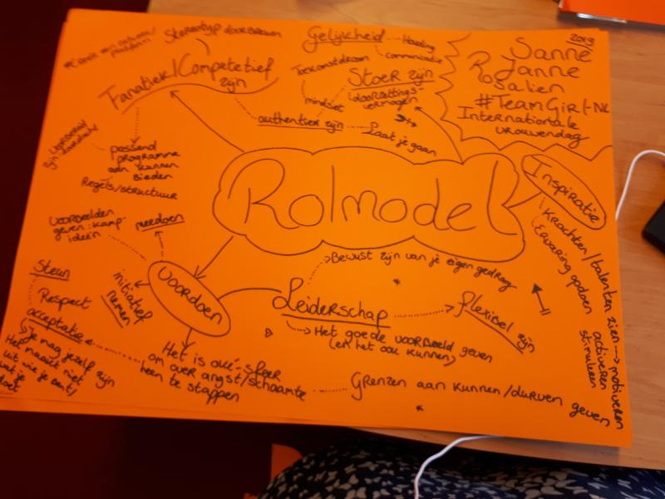
Mede mogelijk gemaakt door
WAGGGS
UPS Foundation
Lean In - https://leanin.org/tips/role-model

